Slide 1
НИЗКОУРОВНЕВАЯ АРХИТЕКТУРА
ПРОГРАММНОГО ОБЕСПЕЧЕНИЯ

Slide 2
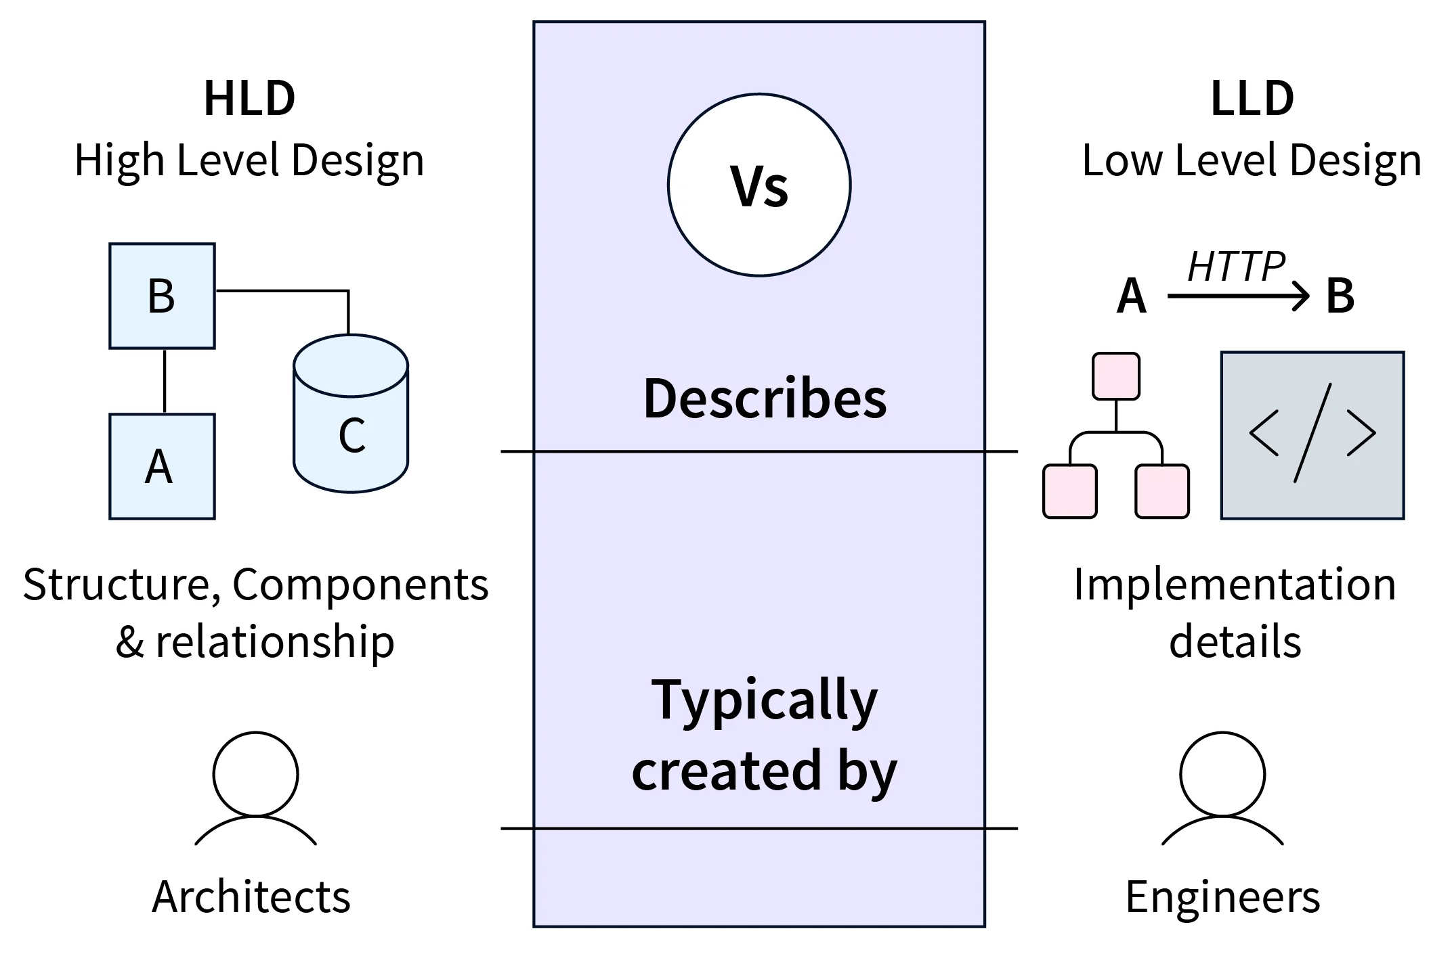

Slide 3
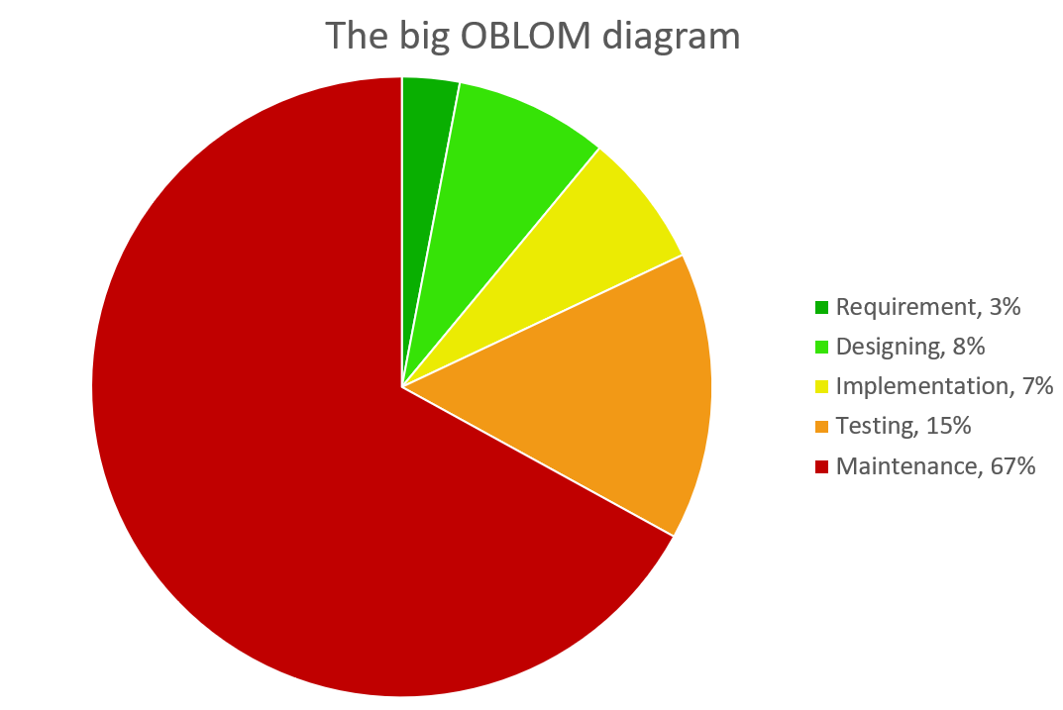

Slide 4
Я не обижаюсь — я делаю выводы

Slide 5
Я не обижаюсь — я делаю выводы
Преимущественная часть усилий и финансирования приходится на стадии тестирования и сопровождения
85% ошибок допускаются при анализе требований и проектировании

Slide 6
S O L I D

Slide 7
SOLID — это принципы разработки программного обеспечения.
Следуя этим принципам, вы получите хороший код.
Такой код в дальнейшем будет правильно масштабироваться и поддерживаться в рабочем состоянии.

Slide 8
S — Single Responsibility Principle — принцип единственной ответственности. Каждый класс должен иметь только одну зону ответственности.
O — Open closed Principle — принцип открытости-закрытости. Классы должны быть открыты для расширения, но закрыты для изменения.
L — Liskov substitution Principle — принцип подстановки Барбары Лисков. Должна быть возможность вместо базового (родительского) типа (класса) подставить любой его подтип (класс-наследник), при этом работа программы не должна измениться.
I — Interface Segregation Principle — принцип разделения интерфейсов. Данный принцип обозначает, что не нужно заставлять клиента (класс) реализовывать интерфейс,
который не имеет к нему отношения.
D — Dependency Inversion Principle — принцип инверсии зависимостей. Модули верхнего уровня не должны зависеть от модулей нижнего уровня. И те, и другие должны зависеть от абстракции. Абстракции не должны зависеть от деталей. Детали должны зависеть от абстракций.

Slide 9
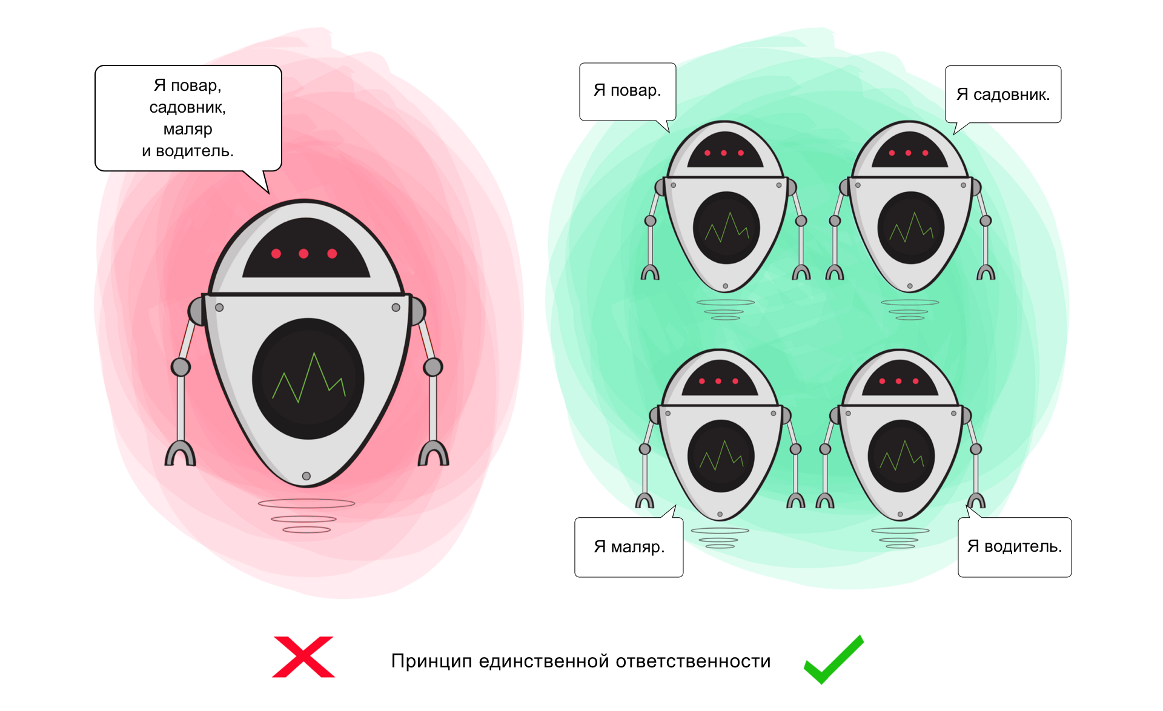
S — Single Responsibility Principle — принцип единственной ответственности. Каждый класс должен иметь только одну зону ответственности.

Slide 10
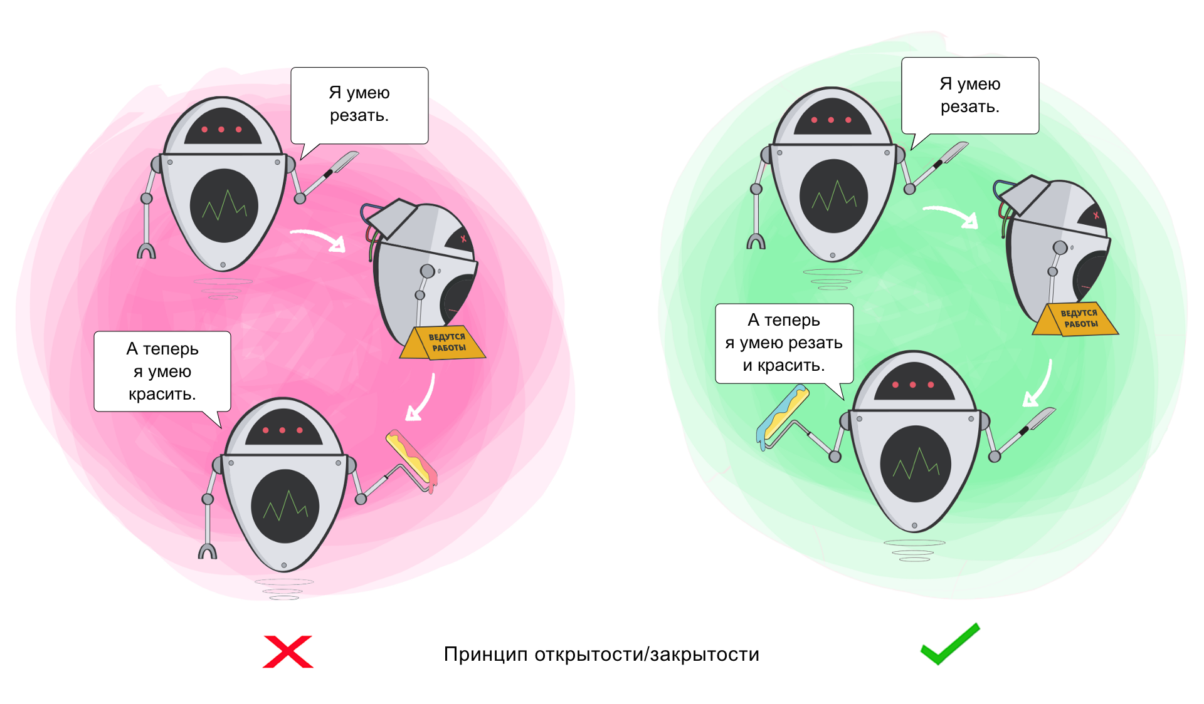
O — Open closed Principle — принцип открытости-закрытости. Классы должны быть открыты для расширения, но закрыты для изменения.

Slide 11
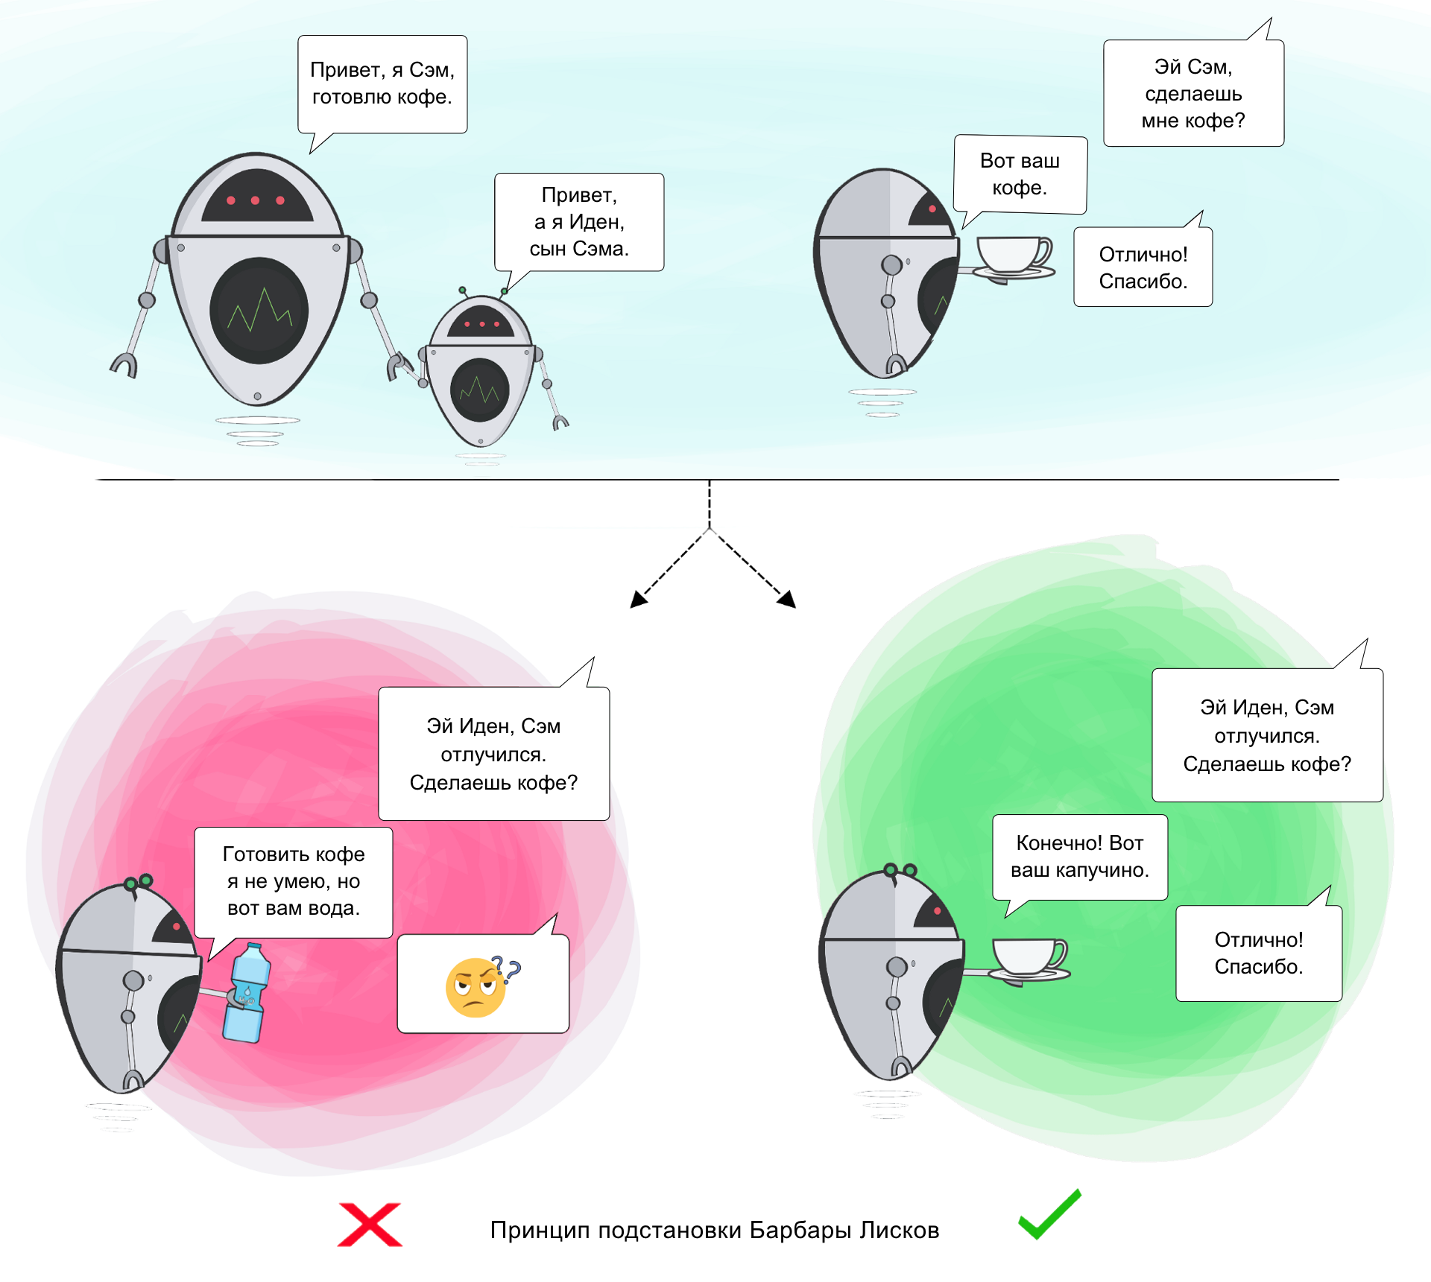
L — Liskov substitution Principle — принцип подстановки Барбары Лисков. Должна быть возможность вместо базового (родительского) типа (класса) подставить любой его подтип (класс-наследник), при этом работа программы не должна измениться.

Slide 12
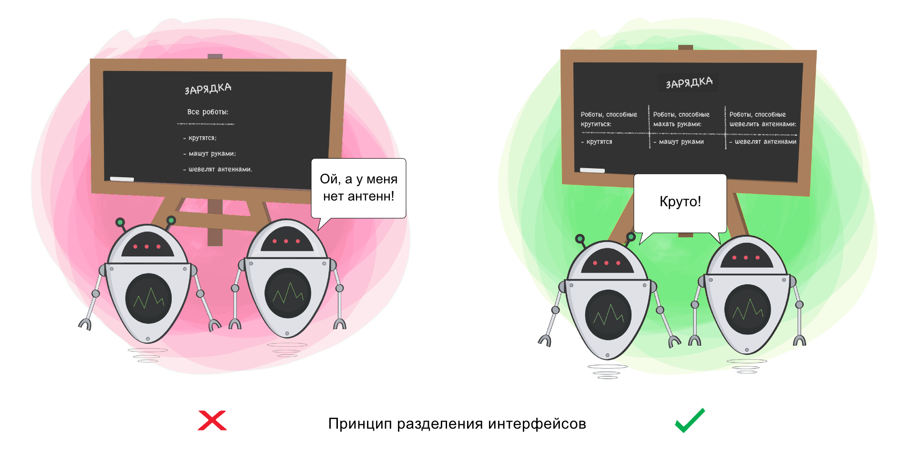
I — Interface Segregation Principle — принцип разделения интерфейсов. Данный принцип обозначает, что не нужно заставлять клиента (класс) реализовывать интерфейс,
который не имеет к нему отношения.

Slide 13
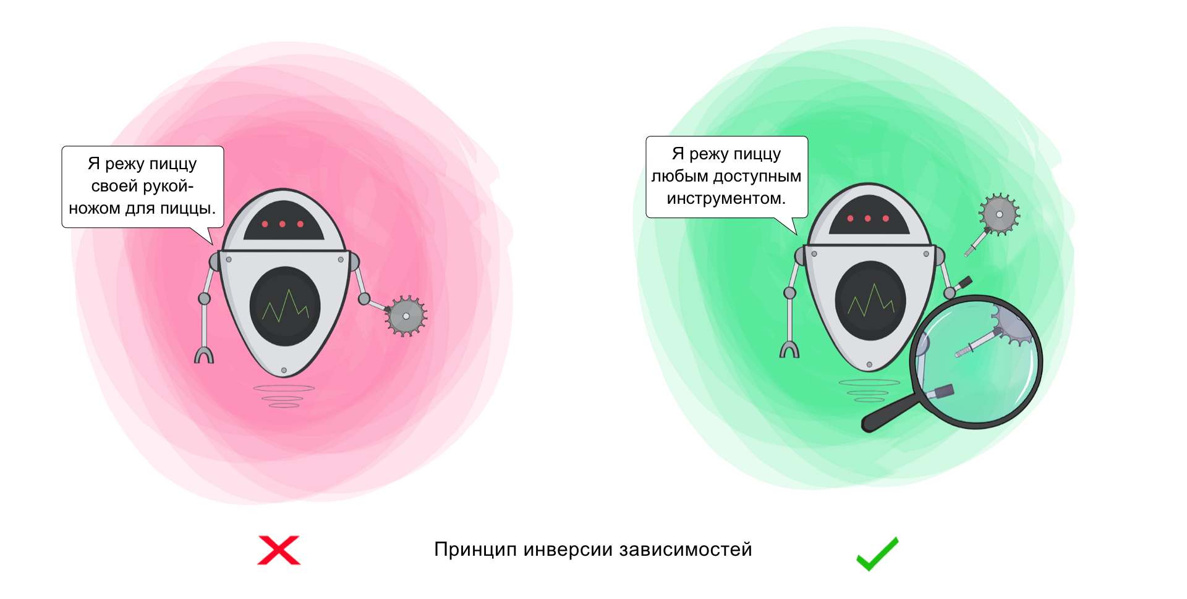
D — Dependency Inversion Principle — принцип инверсии зависимостей. Модули верхнего уровня не должны зависеть от модулей нижнего уровня. И те, и другие должны зависеть от абстракции. Абстракции не должны зависеть от деталей. Детали должны зависеть от абстракций.

